Slide 1
(Intermediate) Java Programming
Thread and Synchronization
Chapter 13

Slide 2
JAVA: Thread

Slide 3
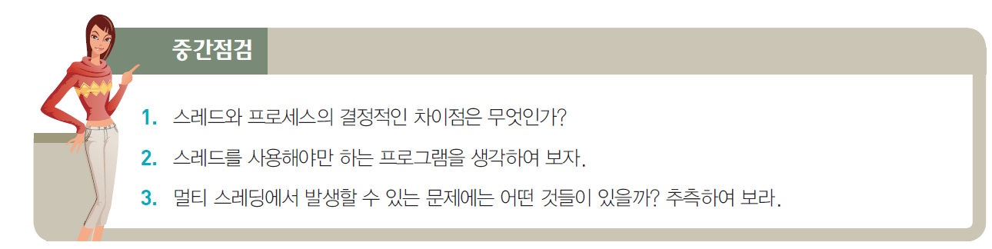
Review : 중간 점검 문제

Slide 4
Review: 스레드 생성과 실행
Thread 클래스를 상속하는 방법
스레드 생성 방법
Thread 클래스를 상속받은 후에 run() 메소드를 재정의한다.
Runnable 인터페이스를 구현하는 방법
run() 메소드를 가지고 있는 클래스를 작성하고 ,이 클래스의 객체를 Thread 클래스의 생성자를 호출할 때 전달한다.

Slide 5
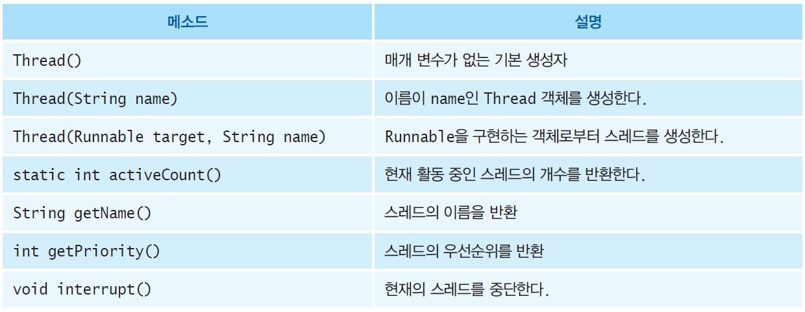
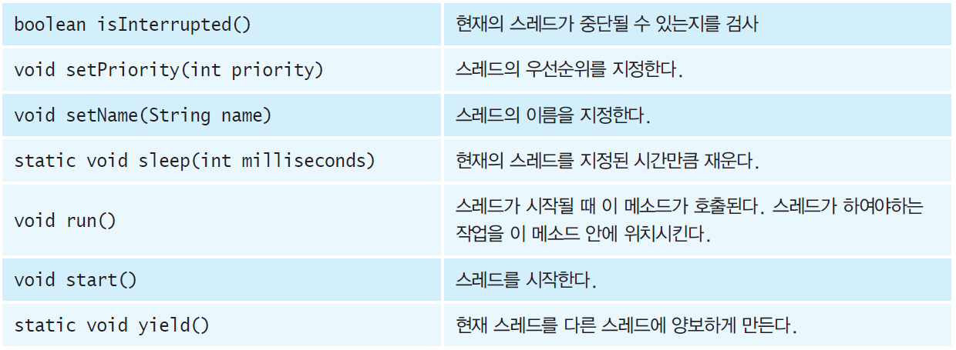
Review: Thread 클래스

Slide 6
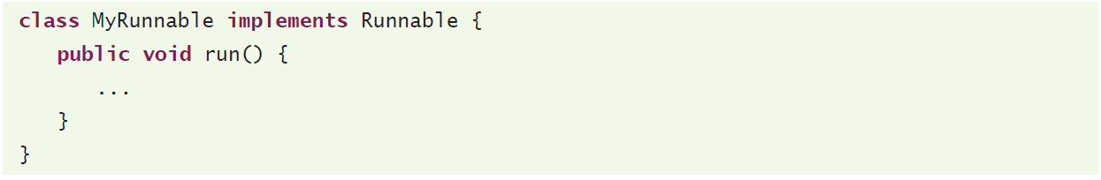
Review: Runnable 인터페이스를 통한 구현
Runnable 인터페이스를 구현한 클래스를 작성한다.
run() 메소드를 재정의한다.
Thread 객체를 생성하고 이때 MyRunnable 객체를 인수로 전달한다.
start()를 호출하여서 스레드를 시작한다.

Slide 7
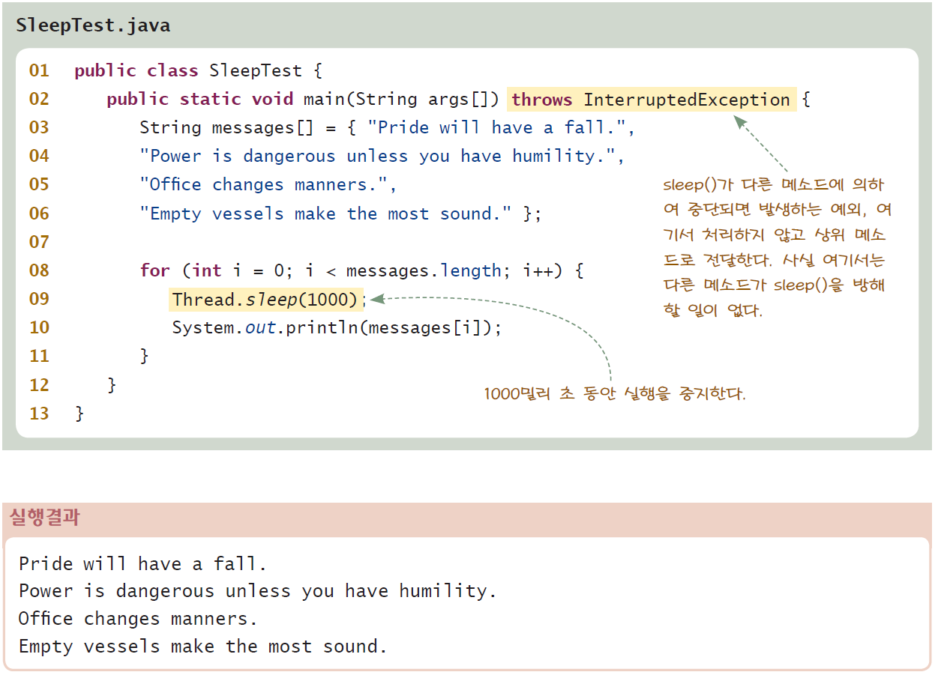
Review: 예제: sleep()
Pride will have a fall.
Power is dangerous unless you have humility.
Office changes manners.
Empty vessels make the most sound.

Slide 8
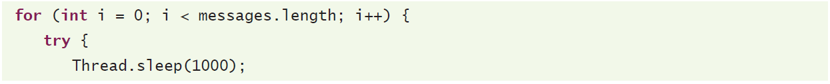
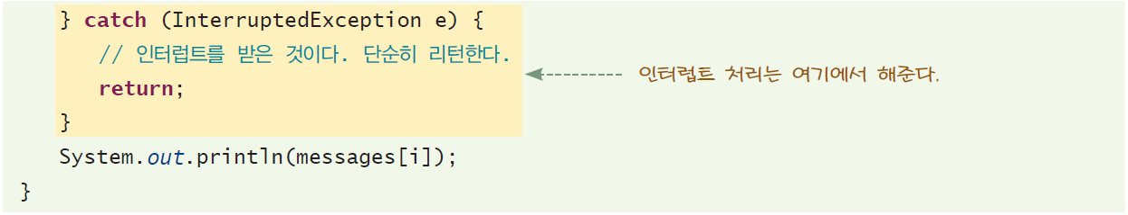
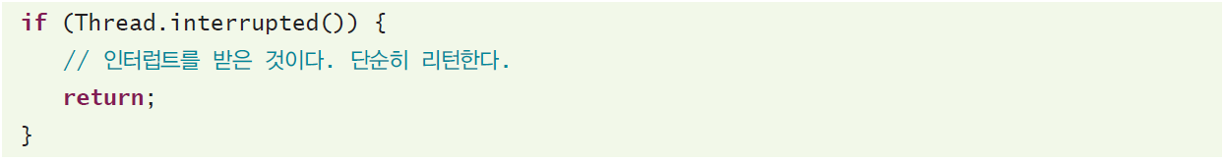
Review: Interrupt()
인터럽트(interrupt)는 하나의 스레드가 실행하고 있는 작업을 중지하도록 하는 메카니즘이다.
그런데 만약 스레드가 실행 중에 한번도 sleep()을 호출하지 않는다면 InterruptedException를 받지못한다.

Slide 9
스레드 만들 때 주의 사항
run() 메소드가 종료하면 스레드는 종료한다.
스레드가 계속 살아있게 하려면 run() 메소드 내 무한루프 작성
한번 종료한 스레드는 다시 시작시킬 수 없다.
다시 스레드 객체를 생성하고 start()를 호출해야 함
한 스레드에서 다른 스레드를 강제 종료할 수 있다.
뒤에서 다룸

Slide 10
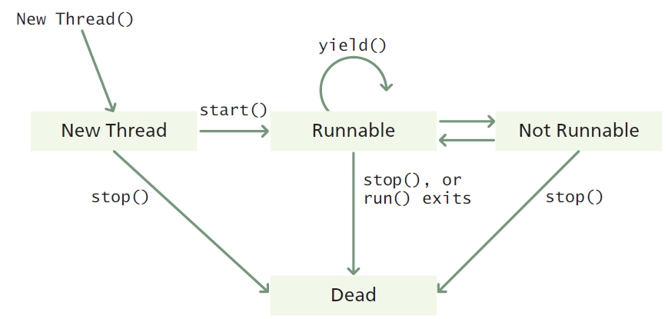
스레드의 상태
interrupt()
interrupt()
그림23-4. 스레드의 상태

Slide 11
조인
join() 메소드는 하나의 스레드가 다른 스레드의 종료를 기다리게 하는 메소드이다.

Slide 12
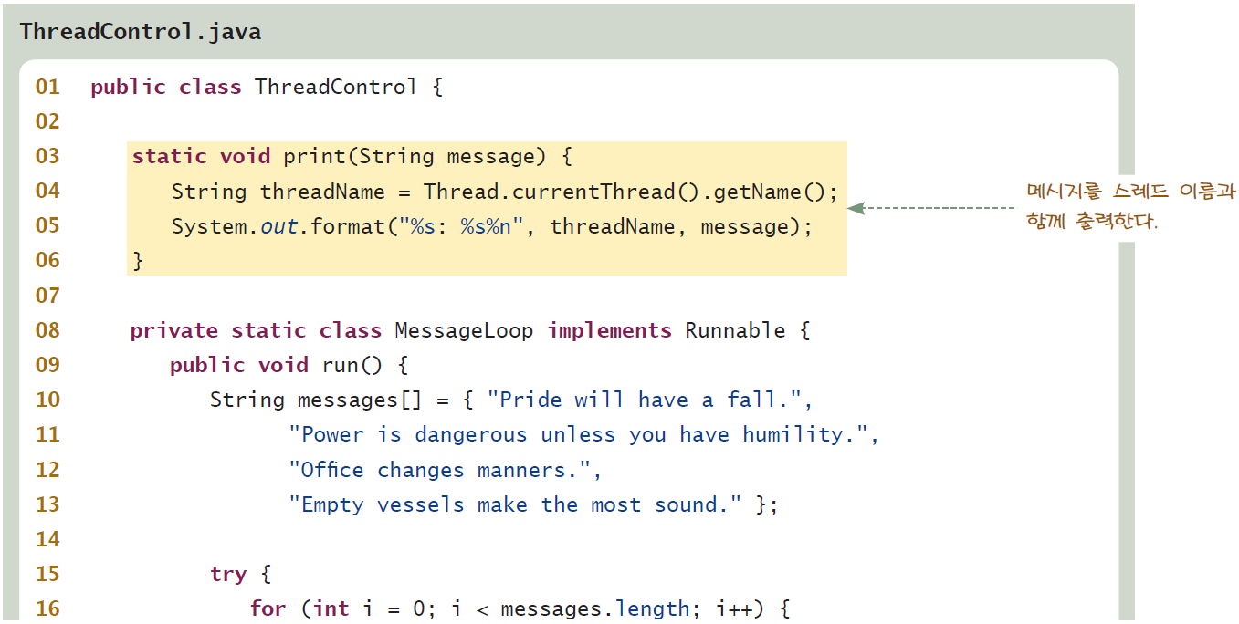
예제

Slide 13
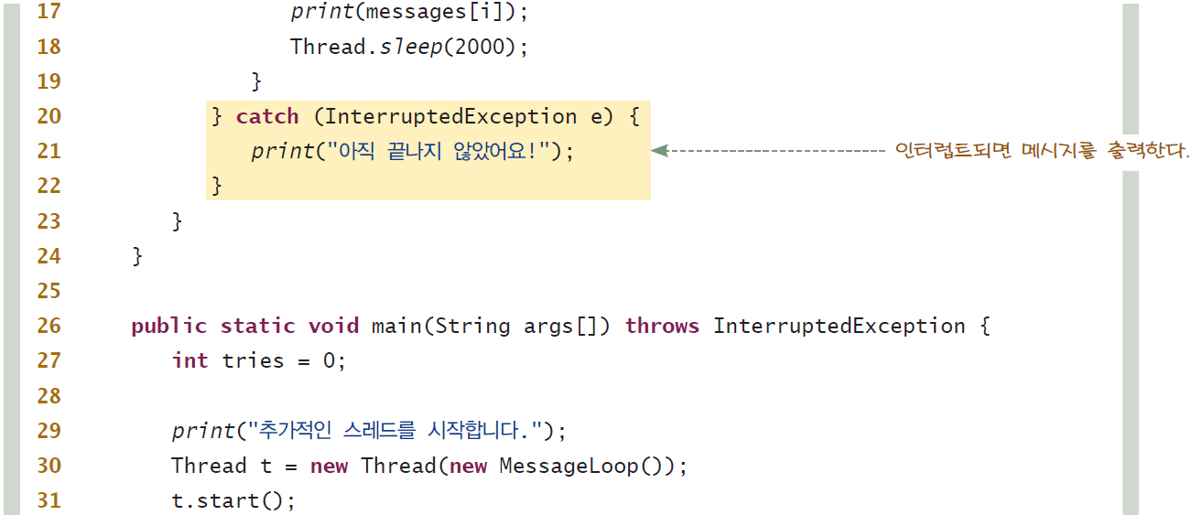
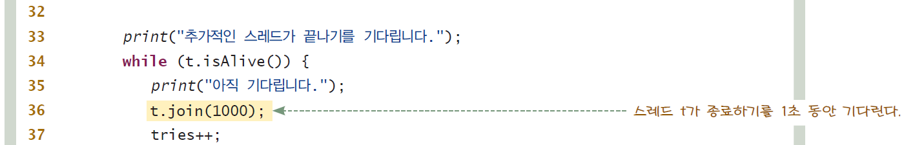
예제

Slide 14
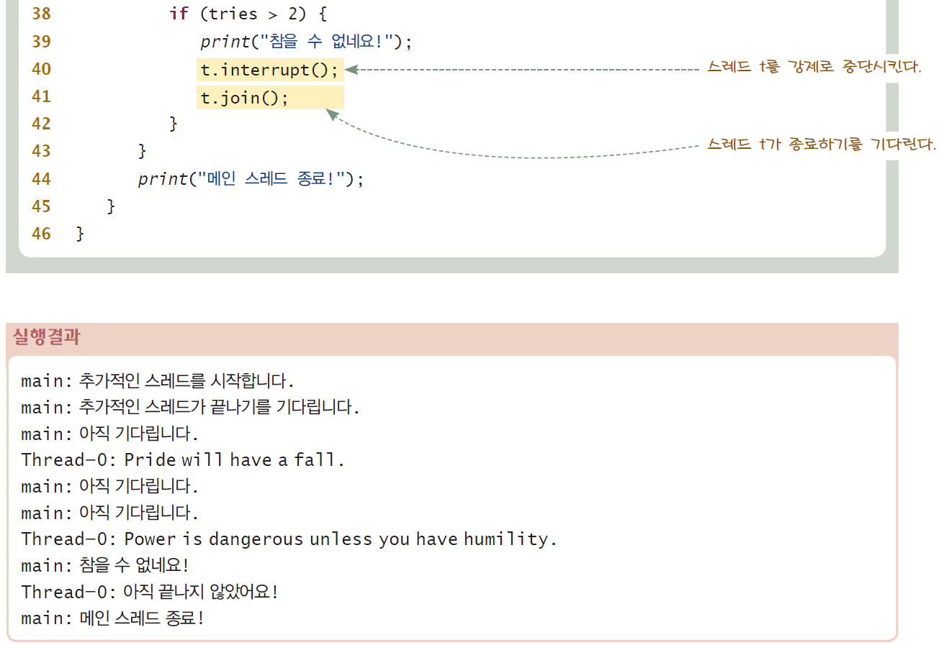
실행결과
main: 추가적인 스레드를 시작합니다.
main: 추가적인 스레드가 끝나기를 기다립니다.
main: 아직 기다립니다.
Thread-0: Pride will have a fall.
main: 아직 기다립니다.
main: 아직 기다립니다.
Thread-0: Power is dangerous unless you have humility.
main: 참을 수 없네요!
Thread-0: 아직 끝나지 않았어요!
main: 메인 스레드 종료!

Slide 15
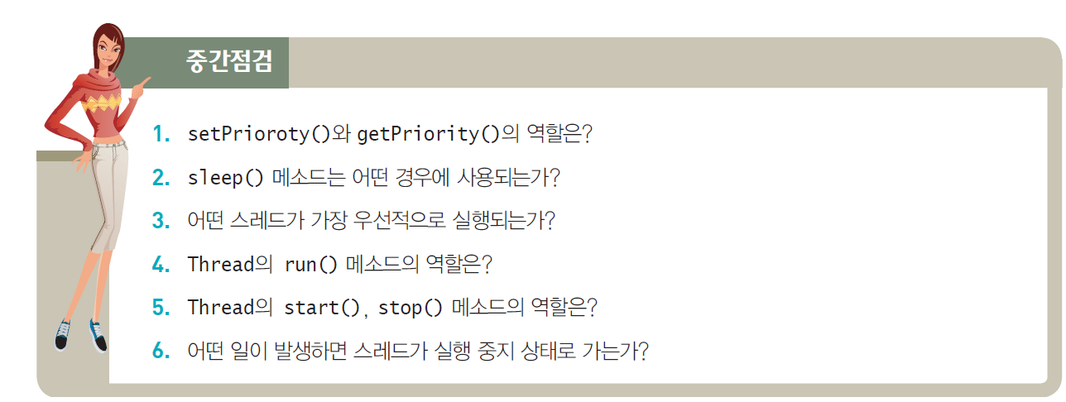
중간 점검

Slide 16
스레드 동기화(Thread Synchronization)
멀티스레드 프로그램 작성시 주의점
다수의 스레드가 공유 데이터에 동시에 접근하는 경우
공유 데이터의 값에 예상치 못한 결과 발생 가능
스레드 동기화
멀티스레드의 공유 데이터의 동시 접근 문제 해결책
공유 데이터를 접근하는 모든 스레드의 한 줄 세우기
한 스레드가 공유 데이터에 대한 작업을 끝낼 때까지 다른 스레드가 대기 하도록 함

Slide 17
두 스레드의 프린터 동시 쓰기로 충돌하는 사례
스레드 B
“자바는 좋은 것이야.
배워서 많이 알고
취직도 잘 되고.”
스레드 A
스레드 B
스레드 A가 프린터 사용을 끝낼때까지 기다린다.
“자바는 좋은 것이야.
배워서 많이 알고
취직도 잘 되고.”
스레드 A
“I love you
forever.”
“I love you
forever.”
I love 자바는 좋은 것이야. you 배워서 많이 forever. 알고 취직도 잘 되고.
I love you forever.
두 스레드가 동시에 프린터에 쓰는 경우
문제 발생
한 스레드의 출력이 끝날 때까지
대기함으로써 정상 출력

Slide 18
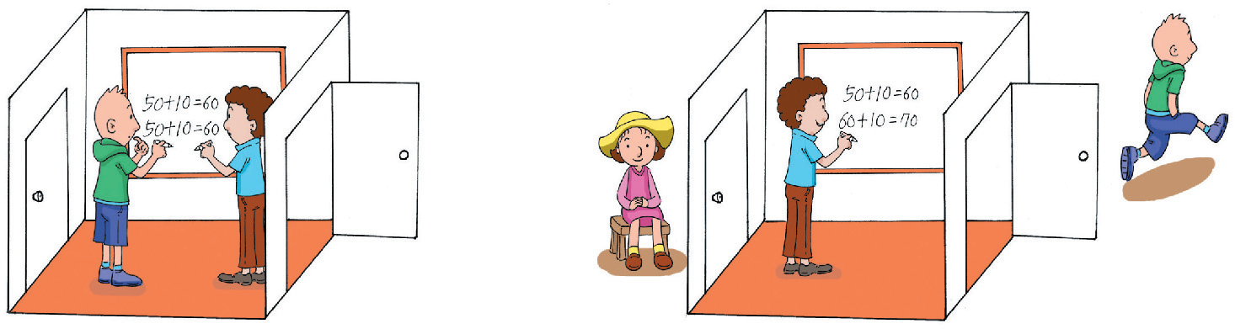
공유 집계판에 동시 접근하는 사례
학생 B는 학생 A가
계수를 끝낸 후 계수를 시작함
학생 A는 60을 기록하고 나감
50+10=60
50+10=60
학생 A
학생 C
학생 A
학생 B
학생 B
두 학생이 동시에 방에 들어와서
집계판을 수정하는 경우
집계판의 결과가 잘못됨
방에 먼저 들어간 학생이
집계를 끝내기를 기다리면
정상 처리

Slide 19
스레드 동기화 기법
스레드 동기화
공유 데이터에 동시에 접근하는 다수의 스레드가 공유 데이터를 배타적으로 접근하기 위해 상호 협력(coordination)하는 것
동기화의 핵심
스레드의 공유 데이터에 대한 배타적 독점 접근 보장
자바에서 스레드 동기화를 위한 방법
synchronized로 동기화 블록 지정
wait()-notify() 메소드로 스레드 실행 순서 제어

Slide 20
synchronized 블록 지정
synchronized 키워드
한 스레드가 독점 실행해야 하는 부분(동기화 코드)을 표시하는 키워드
임계 영역(critical section) 표기 키워드
메소드 전체 혹은 코드 블록
synchronized 블록에 대한 컴파일러의 처리
먼저 실행한 스레드가 모니터 소유
모니터란 해당 객체를 독점적으로 사용할 수 있는 권한
모니터를 소유한 스레드가 모니터를 내놓을 때까지 다른 스레드 대기
void execute() {
// 다른 코드들
//
synchronized(this) {
int n = getCurrentSum();
n+=10;
setCurrentSum(n);
}
//
// 다른 코드들
}
synchronized void add() {
int n = getCurrentSum();
n+=10;
setCurrentSum(n);
}
synchronized 메소드
synchronized 코드 블록

Slide 21
synchronized 사용 예 : 공유 집계판 사례를 코딩
public class SynchronizedEx {
public static void main(String [] args) {
SharedBoard board = new SharedBoard();
Thread th1 = new StudentThread("kitae", board);
Thread th2 = new StudentThread("hyosoo", board);
th1.start();
th2.start();
}
}
class SharedBoard {
private int sum = 0; // 집계판의 합
synchronized public void add() {
int n = sum;
Thread.yield(); // 현재 실행 중인 스레드 양보
n += 10; // 10 증가
sum = n; // 증가한 값을 집계합에 기록
System.out.println(Thread.currentThread().getName() + " : " + sum);
}
public int getSum() { return sum; }
}
class StudentThread extends Thread {
private SharedBoard board; // 집계판의 주소
public StudentThread(String name, SharedBoard board) {
super(name);
this.board = board;
}
@Override
public void run() {
for(int i=0; i<10; i++)
board.add();
}
}
집계판 : class SharedBoard
각 학생 : class StudentThread
(각 학생은 하나의 스레드)
kitae : 10
hyosoo : 20
kitae : 30
hyosoo : 40
kitae : 50
hyosoo : 60
kitae : 70
hyosoo : 80
hyosoo : 90
hyosoo : 100
hyosoo : 110
hyosoo : 120
hyosoo : 130
hyosoo : 140
kitae : 150
kitae : 160
kitae : 170
kitae : 180
kitae : 190
kitae : 200
kitae와 hyosoo가 각각
10번씩 add()를 호출,
동기화가 잘 이루어져서
최종 누적 점수 sum이 200이 됨

Slide 22
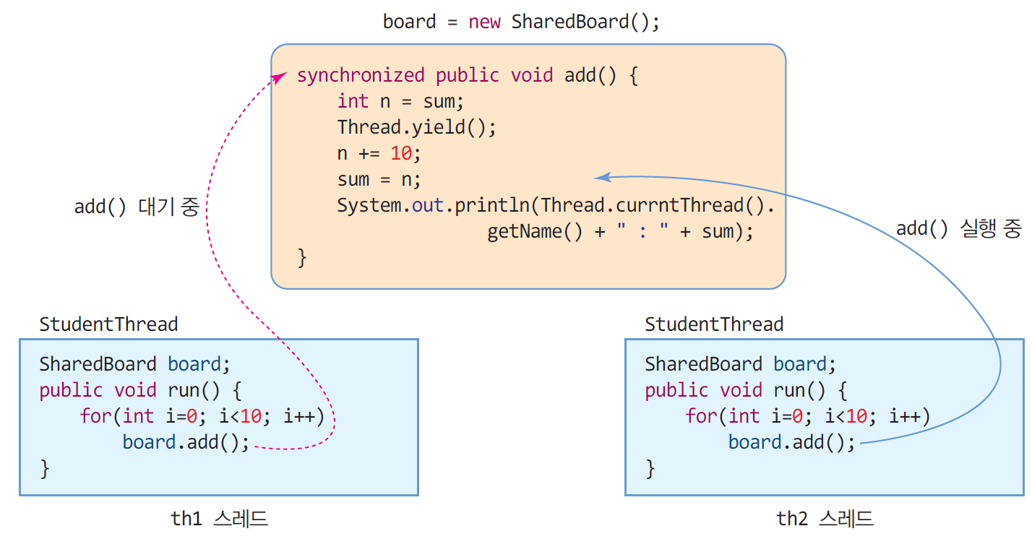
SharedBoard의 add()를 스레드1이 실행하고 있는 동안, 스레드2가 호출하면 스레드2는 대기

Slide 23
공유집계판 사례에서 synchronized 사용하지 않아 충돌로 인해 데이터에 오류가 발생한 경우
public class SynchronizedEx {
public static void main(String [] args) {
SharedBoard board = new SharedBoard();
Thread th1 = new StudentThread("kitae", board);
Thread th2 = new StudentThread("hyosoo", board);
th1.start();
th2.start();
}
}
class SharedBoard {
private int sum = 0; // 집계판의 합
synchronized public void add() {
int n = sum;
Thread.yield(); // 현재 실행 중인 스레드 양보
n += 10; // 10 증가
sum = n; // 증가한 값을 집계합에 기록
System.out.println(Thread.currentThread().getName() + " : " + sum);
}
public int getSum() { return sum; }
}
class StudentThread extends Thread {
private SharedBoard board; // 집계판의 주소
public StudentThread(String name, SharedBoard board) {
super(name);
this.board = board;
}
@Override
public void run() {
for(int i=0; i<10; i++)
board.add();
}
}
kitae : 10
hyosoo : 20
kitae : 30
hyosoo : 30
kitae : 40
hyosoo : 50
kitae : 50
kitae : 60
hyosoo : 60
kitae : 70
hyosoo : 70
kitae : 80
hyosoo : 90
kitae : 100
hyosoo : 100
kitae : 110
hyosoo : 120
kitae : 130
hyosoo : 140
hyosoo : 150
add() 충돌
add() 충돌
add() 충돌
add() 충돌
add() 충돌
kitae와 hyosoo가 각각 10번씩 add()를 호출하였지만 add()에 대한 동기화가 이루어지지 않아 공유 변수 sum을 kitae와 hyosoo가 각각 사용하여 누적 점수가 150 밖에 되지 못함

